Slide 1
Radiografía App Existente:
Spotify
Music Playlists!
Our Music Playlists
Search
Home
Library
Here is where your presentation begins

Slide 2
Funcionalidades
Se puede escuchar una gran variedad de música y podcast
Recibir recomendaciones de música basada en tus gustos
Crear colecciones de música y podcast
Es posible ver la letra de las canciones
Reproducir contenido sin conexión a internet
Escuchar música en sesiones grupales
Conectar tu cuenta a redes sociales y poder compartir canciones o playlists
Ver videos de podcast y música.
Controlar la música que se reproduce en otros dispositivos de tu cuenta.

Slide 3
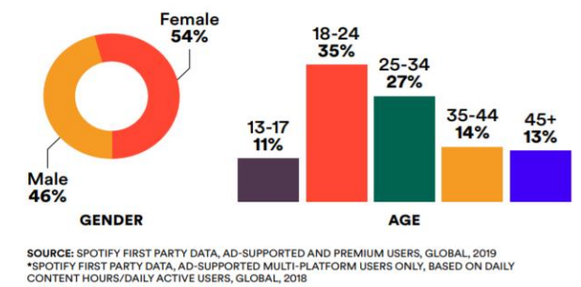
Publico objetivo
El target general de Spotify se sitúa entre los 13 a los 45 años de edad sin apenas distinciones entre hombres y mujeres. También se podría segmentar al público por el género musical.

Slide 4
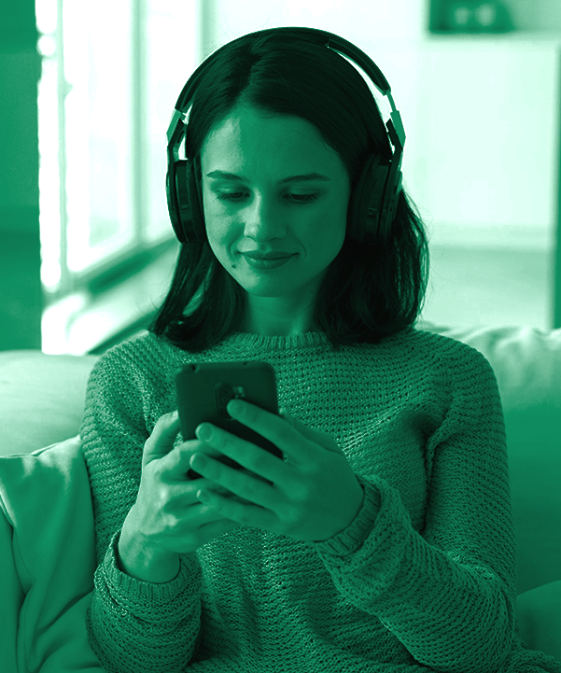
¿Por qué Spotify?
Our Music Playlists
Follow
Search
Home
Library
Hemos elegido está aplicación porque consideramos que representa innovación y versatilidad ante las exigencias del mercado.

Slide 5
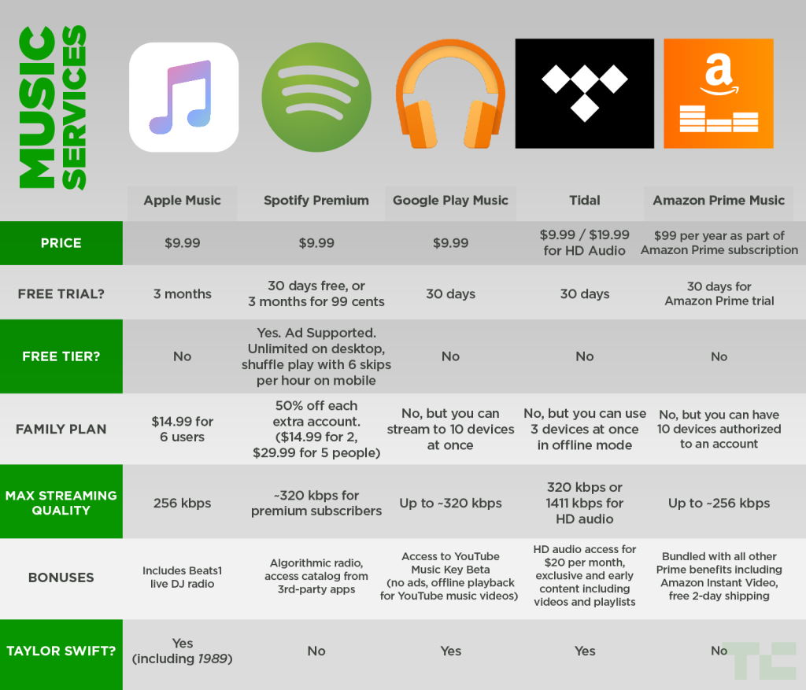
Search
Home
Library

Slide 6
Datos sobre la aplicación
01
02
03
04
Fecha de liberación
Total Usuarios y Descargas
7 de octubre 2008
7 millones de descargas el mes anterior. 433 millones de usuarios
Nombre en la tienda
Actualizaciones
Versión Actual: 8.7.66.534, se han tenido 9 versiones mayores
Spotify, Music and Broadcast

Slide 7
Our Music Playlists
Search
Las opiniones de Spotify son muy positivas. Sus usuarios destacan la posibilidad de acceder a un gran catálogo musical. Se tiene una opinión dividida en cuestión a la versión Gratuita y Premium, siendo muy criticada la versión gratuita.
Home
Library
Comentarios y Rating

Slide 8
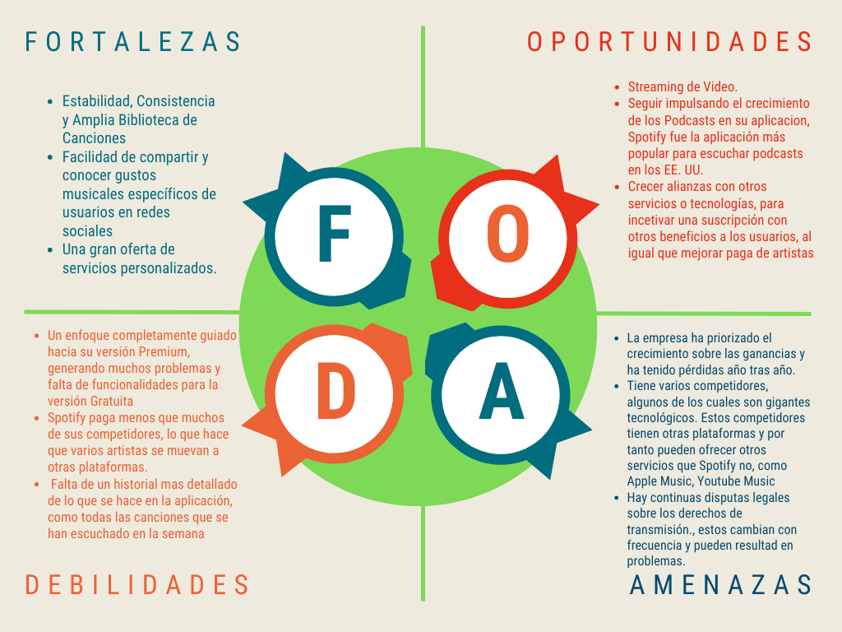
Search
Home
Library

Slide 9

Tecnologia que usa
Nos parece completamente innovador, todas las técnicas que usan para monitorear y obtener conclusiones de los datos de sus usuarios, y las funciones que se crean a partir de estos resultados son muy espectaculares:
Minería de Datos, y el uso de ella para generar tantas recomendaciones y crear perfiles de usuarios.
Herramientas que utiliza para crear su Interfaz tan interactiva
Su arquitectura para Conexión entre usuarios, e interconectividad con otras aplicaciones.

Slide 10
Lenguajes y Metodologías de Desarrollo
C++
Objective C
3:15
2:01
Lenguaje de programación central.
Para su desarrollo en iOS
Chromium Embedded Framework
HTML, CSS y JavaScript
2:18
3:30
Interfaz de usuario
Phyton
ZeroMW y protbuf
1:50
3:19
Servicios back-end y análisis de datos
Protocolo de mensajería

Slide 11
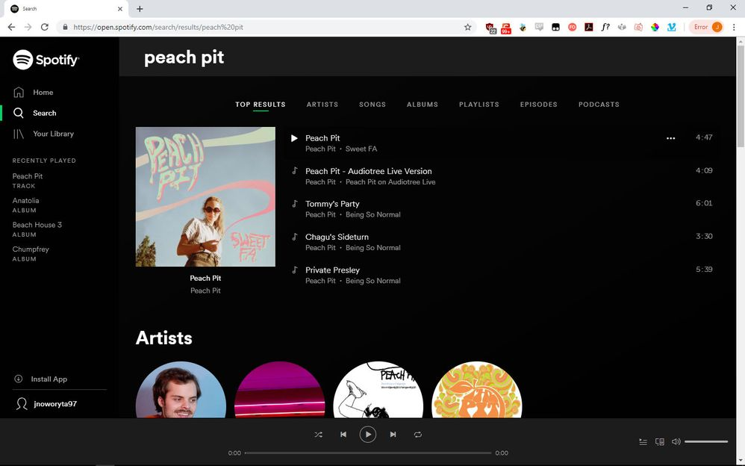
Tiene funcionamiento por Web APP

Slide 12
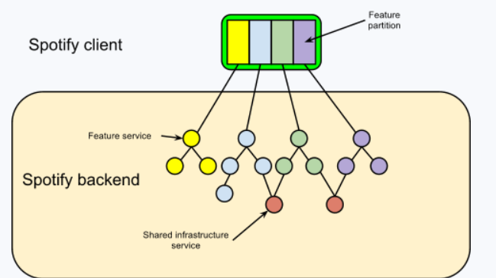
Servicios Back-End, y uso de la Nube
Se construye una infraestructura para permitir que el escuadrón(equipo que está a cargo de una parte de la aplicación) decida por sí mismo si el servicio debe implementarse en los propios de los centros de datos de Spotify o si la función puede usar una oferta de nube pública. La infraestructura de Spotify se esfuerza por minimizar la diferencia entre ejecutarse en sus propios centros de datos y en una nube pública. Los clientes de Spotify y los servicios de back-end se comunican utilizando los siguientes paradigmas: solicitud-respuesta, mensajería y pubsub.

Slide 13

Funciona con datos y Almacenamiento Local
La aplicación puede funcionar con datos o sin datos. En Premium, se pueden descargar álbumes, listas de reproducción y podcasts. Mientras que en la versión gratuita de Spotify, solamente se pueden descargar podcasts. Se pueden descargar hasta 10 000 canciones en cada uno de hasta 5 dispositivos diferentes. Pero se necesita conectar en línea al menos una vez cada 30 días para mantener sus descarga

Slide 14

Sensores que utiliza la app para funcionar
Datos de navegación.
Información almacenada.
Ubicacion GPS, Bluetooth.
Sensor de movimiento.
Sensor de audio.

Slide 15
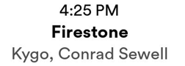
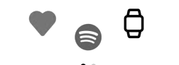
Interactúa con relojes inteligentes, en este caso es una interfaz sencilla en la cual puedes tener funciones muy básicas como ver información básica de la canción que se está escuchando, ver información básica de la misma e incluso cambiarla, entre otras cosas.
Our Music Playlists
Search
Home
Library

Slide 16
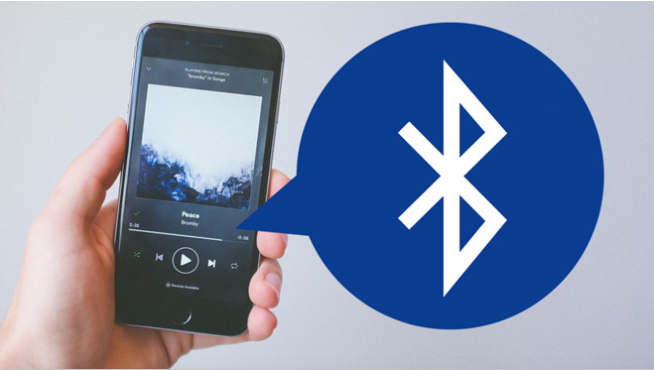

Tipo de Comunicaciones
Bluetooth
Red Móvil 3G, 4G, 4.5G, 5G

Slide 17



Aplicaciones con las que interactúa
Instagram
3:15
Al poner alguna historia o reel
Facebook
3:20
Públicas la música que escuchas.
WhatsApp
3:10
Compartes vía Whatsapp la música que estás escuchando

Slide 18



Funcionalidad con Comunicaciones
Wifi
1h4min
Bluetooth
45min
Detecta si hay otros dispositivos en la misma red disponibles para reproducir el contenido de la misma aplicación
Reproduce la música a través de algún otro dispositivo.
Red Móvil
30min
Despite being red, Mars is a cold place

Slide 19
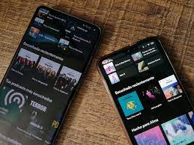

Mejoras
#
#
#
Mayor seguridad
Mejor sincronización en sesiones de grupo
Optimizar reproduccion de musica cuando no hay internet

Slide 20
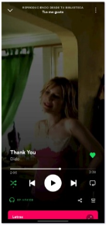
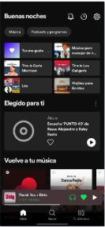
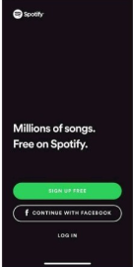
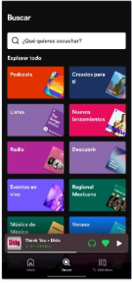
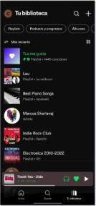
Diagrama de Pantallas Spotify
Login
Main
Playing
Login exitoso
Ir a reproducir Música
Search
Your library
Ir a buscar
Ir a biblioteca

Slide 21
¡Gracias por su atención!
Our Music Playlists
Search
Home
Library
Please keep this slide for attribution

